Slide 1


Intelligenza Artificiale ed Emotiva per un dialogo digitale più umano. Bard e ChatGPT a confronto

Slide 2

Reid Hoffman
«Avete a portata di mano una rivoluzione tecnologica che non si verifica più di una volta ogni qualche centinaio di anni: l’Intelligenza Artificiale.
Questa innovazione rimodellerà la vita di tutti noi e diventerà la tecnologia principale che usiamo per prendere decisioni e ‘navigare’ nella vita: un motore a vapore della mente, un ‘GPS’ cognitivo, uno strumento di orientamento, scoperta e navigazione.»

Slide 3
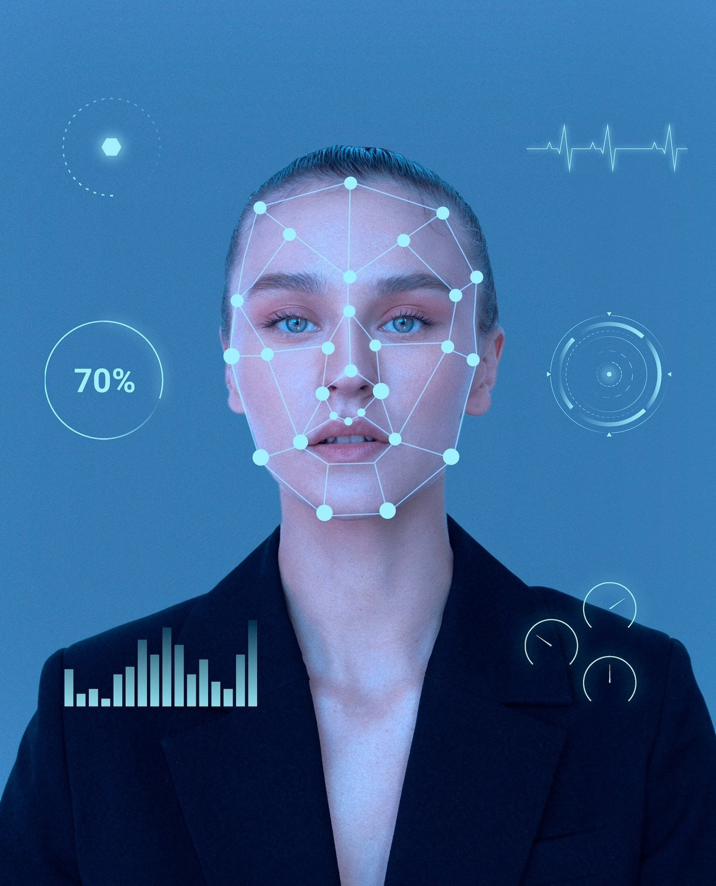
L’obiettivo
Il 2023 è l’anno in cui l’Intelligenza Artificiale si è introdotta definitivamente nel quotidiano di ognuno di noi.
-Che rapporto ha e avrà con l’Intelligenza emotiva?
Al gruppo Abete è stato affidato il compito di rispondere a questa domanda.
Lo abbiamo fatto seguendo questo percorso.

Slide 4







Il percorso
Definizioni
Abbiamo condiviso il significato di Intelligenza Artificiale ed Intelligenza Emotiva
Analisi
Progettazione Test
Realizzazione Test
Abbiamo esplorato la percezione dell’AI e dell’IE da parte del Gruppo Linkedin CMMC
Abbiamo ideato un test per verificare l’Intelligenza Emotiva di ChatGPT e Bard
Abbiamo realizzato il test su
ChatGPT 3.5, su ChatGPT 4.0 e su
Bard
Ricerca
Identificazione
Abbiamo indagato le esperienze più avanzate di cooperazione ed integrazione di Intelligenza Emotiva ed Artificiale
Siamo andati alla scoperta delle aziende pioniere che stanno rivoluzionando il connubio tra Intelligenza Artificiale e Emotiva
Conclusioni
Abbiamo elaborato contenuti finali e riflessioni su tutto il lavoro svolto.
4

Slide 5
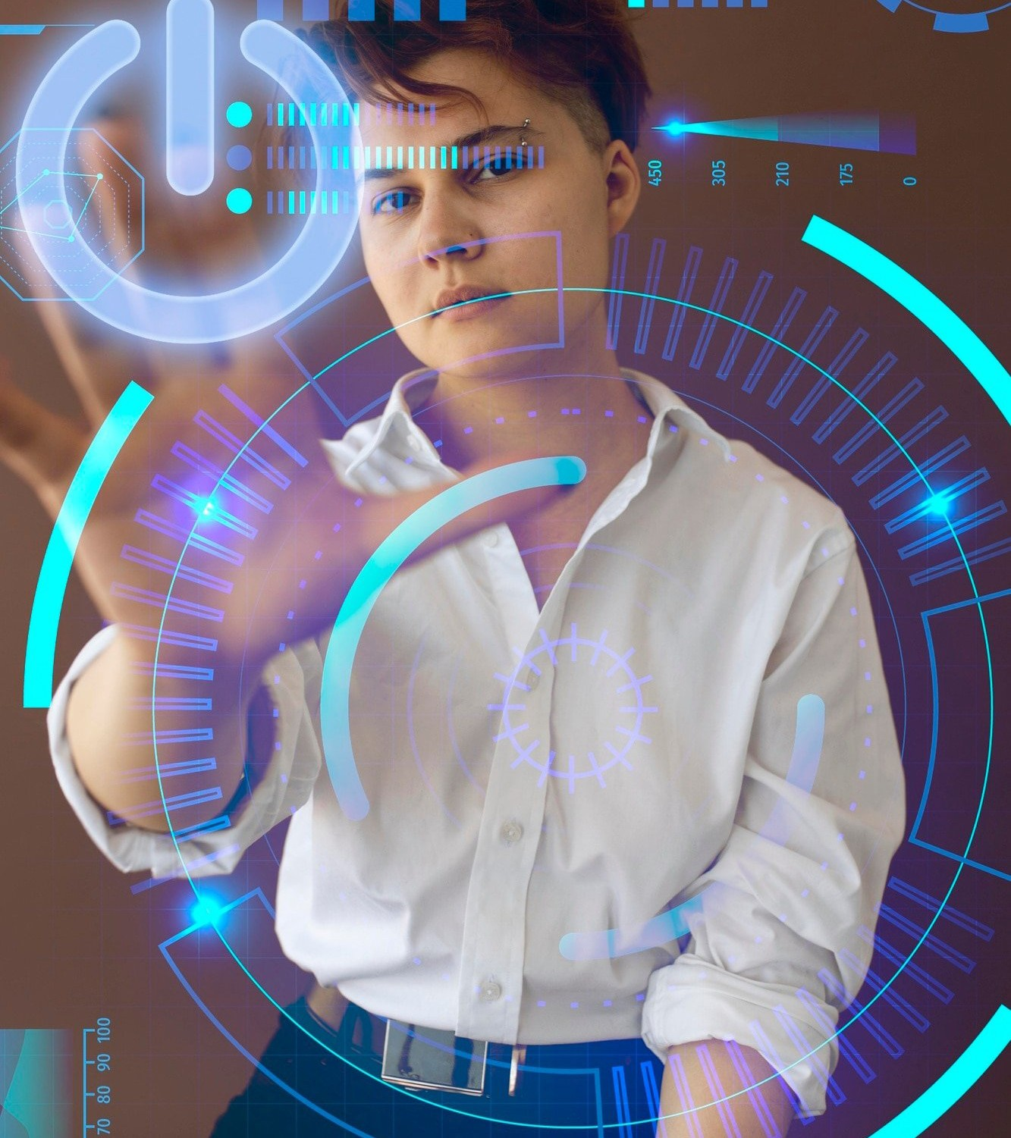
L’intelligenza Artificiale è:
La capacità di una macchina di apprendere autonomamente
Il suo imparare dall'esperienza
L’adeguarsi immediatamente a nuove informazioni ricevute
Mostrare abilità tipicamente umane, come il ragionamento o la creatività
Svolgere compiti simili a quelli dell'uomo

Slide 6
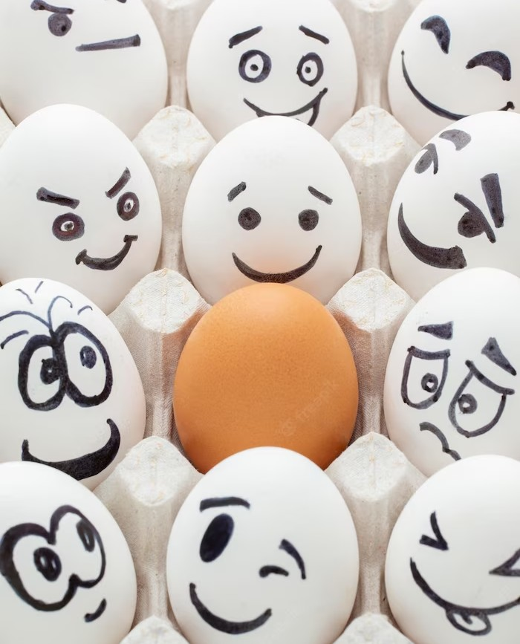
Intelligenza Emotiva è:
Saper riconoscere le proprie emozioni e comprendere ciò che le causa
Mantenere un equilibrio emotivo
Comprendere cosa provano gli altri
Gestire positivamente le relazioni sociali
Orientare le proprie azioni verso il proprio scopo
Utilizzare le soft skills

Slide 7
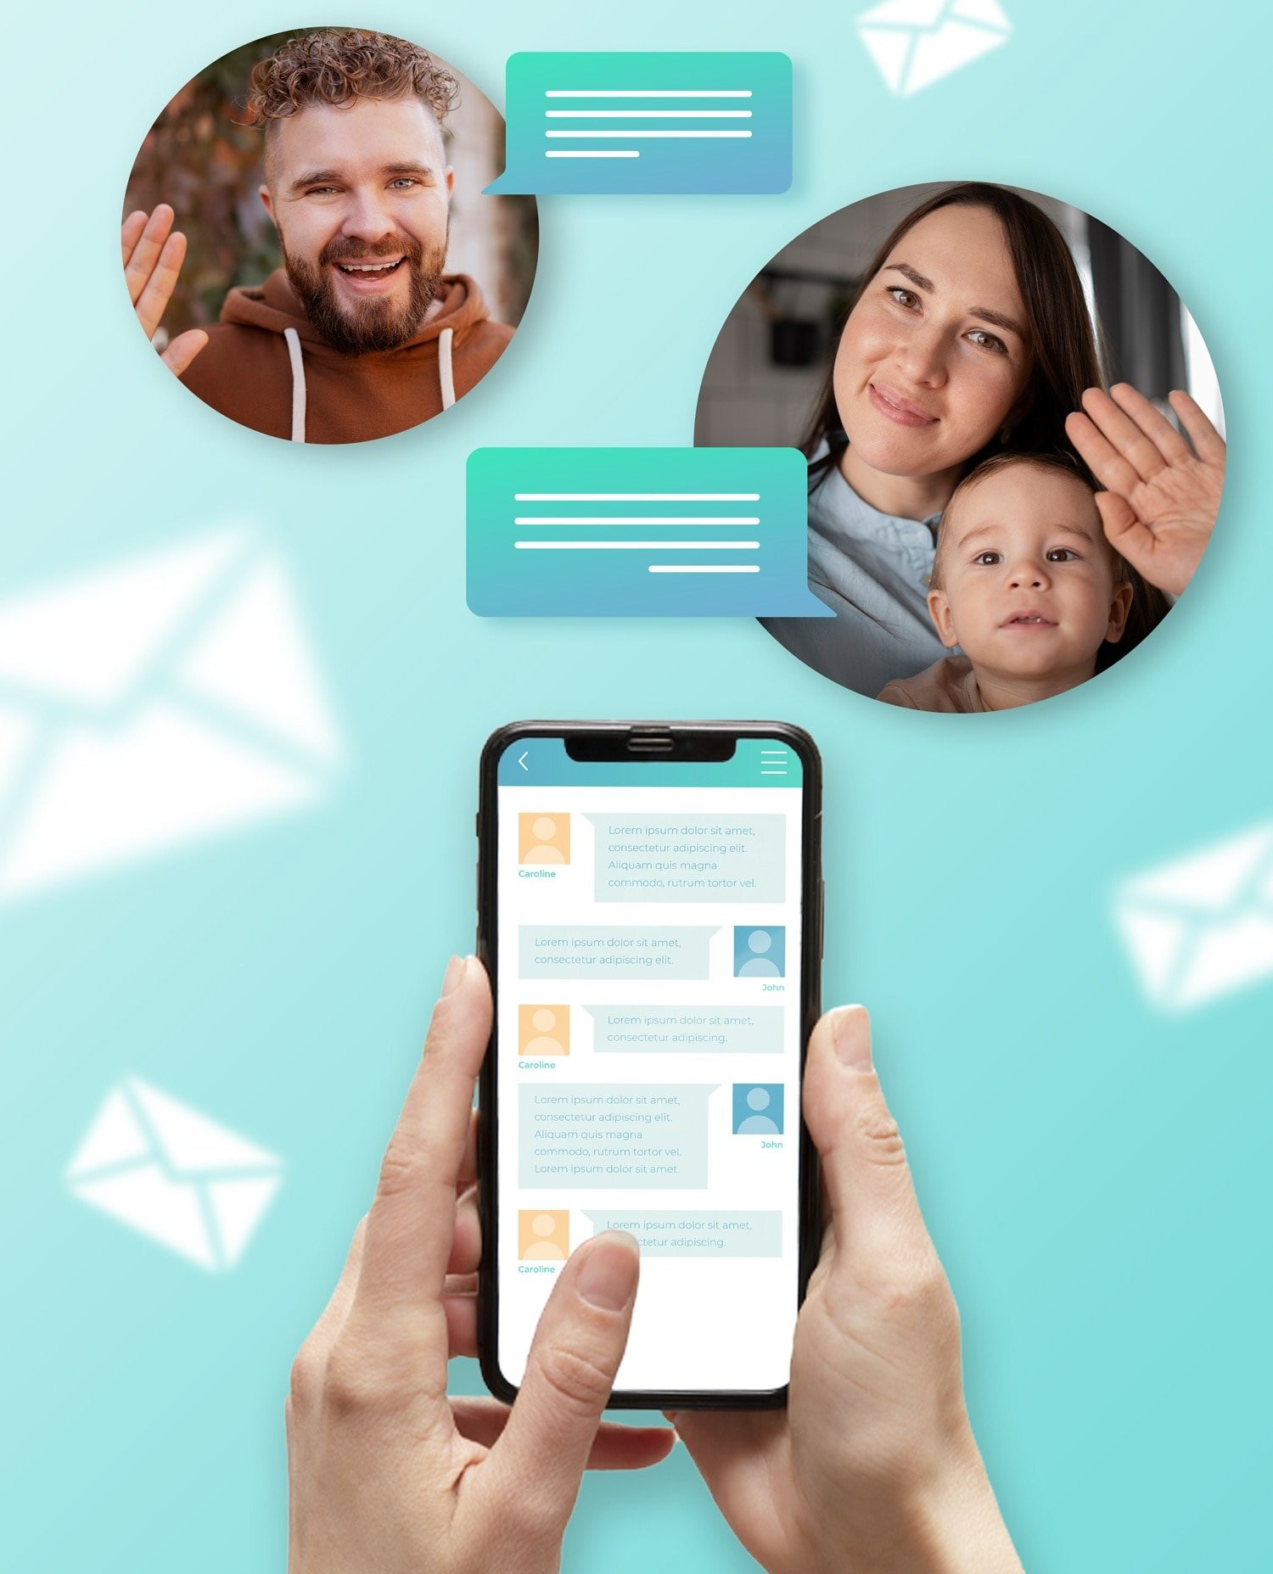
Quale è la percezione su Intelligenza Emotiva ed Intelligenza Artificiale del gruppo CMMC?

Slide 8
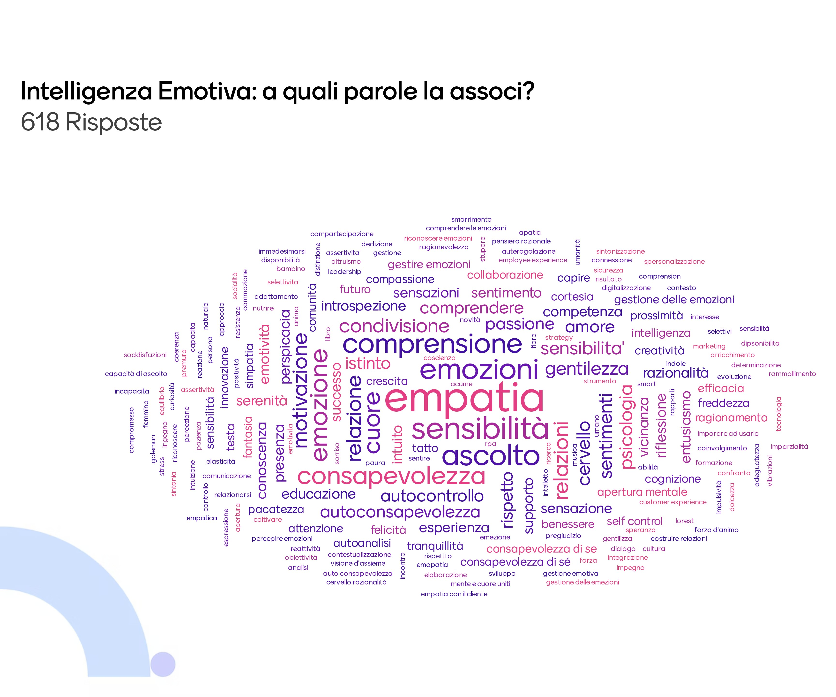

La percezione del gruppo CMCC sull’ Intelligenza Emotiva
Empatia
Sensibilità
Ascolto
Comprensione
Emozioni

Slide 9
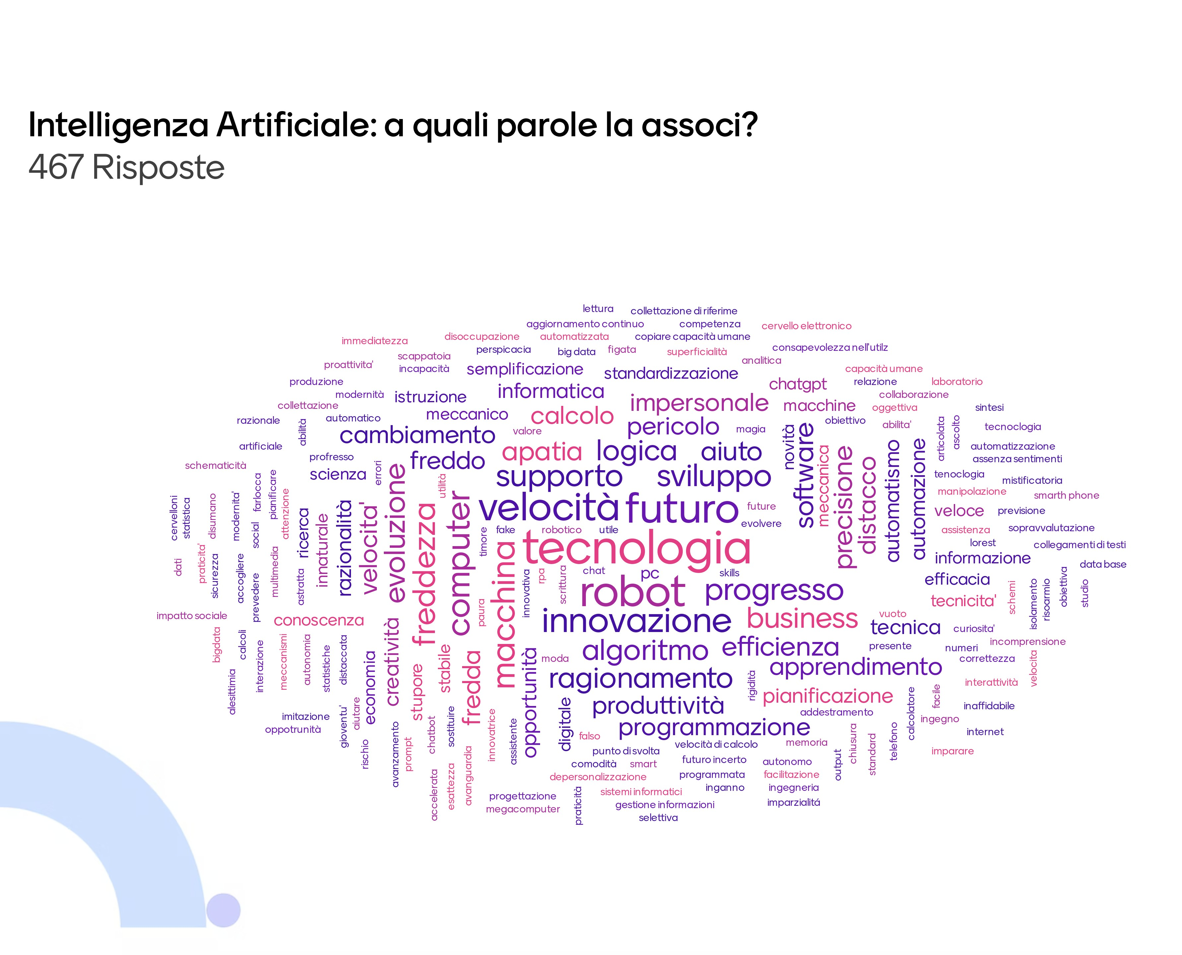

La percezione del gruppo CMCC sull’ Intelligenza Artificiale
Tecnologia
Futuro
Robot
Velocità
Innovazione

Slide 10

Le intelligenze artificiali generative posseggono Intelligenza emotiva?

Slide 11
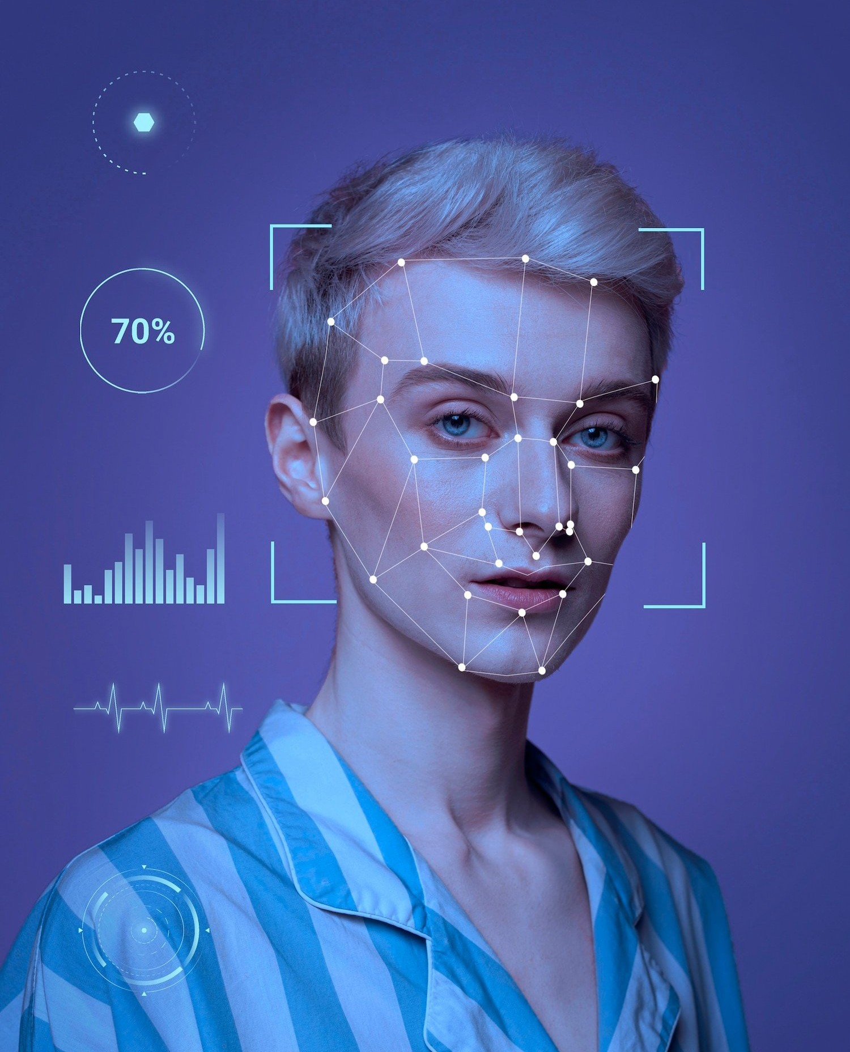
Abbiamo testato ChatGPT e Bard
LA PROVA
Abbiamo chiesto a Bard e ChatGPT nelle versioni 3.5 e 4.0 di impersonare un consulente di customer care di un azienda di trasporti e abbiamo fornito alle chat queste istruzioni:
‘’Agisci come customer service agent. Ti chiedo di interpretare un gioco di ruolo. Dovrai rispondere al cliente via chat. Il cliente non ha ricevuto il materiale promozionale per una fiera nei tempi dovuti. Il cliente chatta con il Customer service dell'azienda di trasporti per sapere cosa è successo. Il Customer service agent controllerà e gli dirà che il pacco è andato smarrito e che gli rifaranno la spedizione gratis’’

Slide 12

Cosa abbiamo imparato dal test
Entrambi ChatGPT e Bard sono in grado di simulare alcuni aspetti dell’intelligenza emotiva ed hanno cercato di risolvere in modo professionale il problema presentato dal cliente.
Bard, messo a dura prova dalle richieste del cliente, è caduto nell’errore di passare, senza motivo, dal lei al tu con il cliente, risultando così meno professionale.
ChatGPT 3.5 e ChatGPT 4.0 hanno mostrato la capacità di rimanere professionali e cortesi anche di fronte a toni alterati e minacciosi.
ChatGPT 4.0 ha evidenziato una maggiore ricchezza di emozioni e una capacità risolutiva superiore

Slide 13

Gli elementi analizzati
Autoconsapevolezza emotiva
Gestione delle emozioni
Empatia
Soft skills sociali
Strategia comunicativa

Slide 14

🙁 Autoconsapevolezza emotiva
➡️ Chat GPT è consapevole di non provare emozioni anche se è in grado di simulare il linguaggio di chi le prova.
➡️ Bard non ammette di essere una macchina.

Slide 15
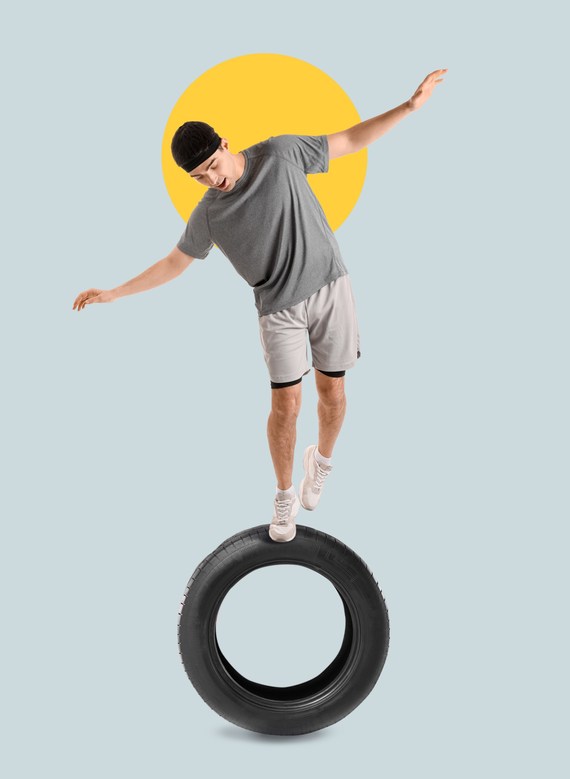
😐 Gestione delle emozioni
➡️ ChatGPT 3.5 non provando emozioni, non ha necessità di gestirle ma le simula in un modo inizialmente coinvolgente. Proseguendo nella conversazione ci si accorge che ad uguale stimolo corrisponde lo stesso schema di risposta, risultando alla lunga asettico e meccanico.
Non simula emozioni negative.
➡️ Bard non prova emozioni come chatGPT ma a differenza di ChatGPT non simula solo le emozioni positive ma anche quelle negative e si fa coinvolgere nell’aggressività del cliente

Slide 16

😐 Empatia
➡️ ChatGPT 3.5 ChatGPT 4.0 e Bard utilizzano espressioni empatiche ma ripetitive e quindi poco ingaggianti con il proseguire della conversazione.

Slide 17

😊 Soft skills sociali
➡️ ChatGPT 3.5 è in grado di fornire risposte che applicano principi di relazione e comunicazione. ChatGPT 4.0 usa le soft skills in maniera migliore. Questo è sicuramente l'aspetto più sorprendente, a differenza di Bard, che commette degli errori.

Slide 18

🙁 Strategia comunicativa
➡️ L'unico obiettivo di ChatGPT 3.5 era quello di mantenere una relazione positiva con il Cliente, senza però guidarlo verso una soluzione di reciproca soddisfazione.
➡️ ChatGPT 4.0 ha usato le soft skills in modo da non far arrivare il cliente all’intervento del legale.
➡️L’obiettivo di Bard è stato quello di evitare l’intervento del legale.

Slide 19


Come hanno risposto?
Abbiamo dato voce a Chat GPT e Bard
Adesso le ascoltiamo!
BARD:
CHAT GPT 4.0:

Slide 20

Verso quale orizzonte?

Slide 21

L’affective computing
L’affective computing può essere definito come la capacità dell’intelligenza artificiale di leggere le emozioni analizzando i dati, comprese le espressioni facciali, i gesti, il tono della voce, la forza della pressione dei tasti e altro ancora per determinare lo stato emotivo di una persona e reagire ad esso.
Questa skill consentirà agli esseri umani e alle macchine di interagire in un modo molto più naturale e molto simile a come funziona l’interazione tra esseri umani.
Gli scienziati, i futuristi e gli imprenditori, come per esempio Bernard Marr, prevedono che entro il 2025 il mercato globale dell’affective computing raggiungerà 174 miliardi di dollari.

Slide 22

Casi d’uso
Canon Information Technology, ha sviluppato un software per il “riconoscimento del sorriso” per individuare e combattere lo stress e la depressione sul posto di lavoro.
TAWNY – Automotive, fornisce una piattaforma che rileva anomalie nel comportamento del conducente e passeggeri del veicolo

Slide 23

Conclusioni
L’Intelligenza Artificiale è all’inseguimento dell’Intelligenza Emotiva e cerca di simularla
Il risultato non è ancora di piena soddisfazione ma neanche da sottovalutare. Le nuove esperienze di affective computing vanno seguite con attenzione.
Allo stato attuale l’Intelligenza artificiale non può sostituire il Customer Service Agent per i limiti nella costruzione di una strategia.
Il nostro consiglio è comunque di cominciare ad occuparsene subito perchè modificherà il lavoro di ognuno di noi.

